Slide 1

Management dlouhodobých mezinárodních aktiv a pasiv
FIU/MFM
Ing. Jana Šimáková, Ph.D.
Katedra financí a účetnictví

Slide 2
Mezinárodní kapitálové rozpočetnictví
Hodnocení dlouhodobých mezinárodní projektů probíhá pomocí mezinárodního kapitálového rozpočetnictví, které je založeno na výběru nejlepších projektů, do kterých by měl podnik investovat finanční zdroje v závislosti na předpokládaném výnosu a riziku.
Správné využití mezinárodního kapitálového rozpočetnictví může identifikovat mezinárodní projekty vhodné či nevhodné k implementaci.
FIU/MFM Management dlouhodobých mezinárodních aktiv a pasiv

Slide 3
Faktory ovlivňující mezinárodní kapitálové rozpočetnictví (1)
počáteční investice
  Finanční prostředky investované do projektu mohou zahrnovat nejen to, co je nezbytné pro zahájení projektu, ale také další finanční prostředky (např. pracovní kapitál), na podporu projektu v průběhu jeho trvání.
  Takové prostředky jsou obvykle zapotřebí k financování zásob, mzdových nákladů a dalších výdajů, až do doby, kdy projekt nezačne generovat dostatečně vysoké příjmy.
cena a spotřebitelská poptávka
  Budoucí ceny budou s největší pravděpodobností reagovat také na budoucí míru inflace v hostitelské zemi.
  spotřebitelské poptávky po produktu budou ovlivněny zejména očekávanou míru převzetí části trhu od konkurence.
FIU/MFM Management dlouhodobých mezinárodních aktiv a pasiv

Slide 4
Faktory ovlivňující mezinárodní kapitálové rozpočetnictví (2)
daně
  Daňové zákony týkající se zisků vytvořených zahraniční dceřinou společností či výnosů převedených na mateřskou MNC se mezi jednotlivými zeměmi liší.
omezení v převodech finančních prostředků
  Toto omezení může odrážet podporu hostitelské země k dalším výdajům v tamní ekonomice nebo může pramenit z obavy nadměrného prodeje místní měny.
  Vzhledem k tomu, že omezení převodu finančních prostředků zabraňují cash flow směrem k mateřské společnosti, budou ním ovlivněny zejména očekávané čisté peněžní toky z pohledu mateřské společnosti.
FIU/MFM Management dlouhodobých mezinárodních aktiv a pasiv

Slide 5
Faktory ovlivňující mezinárodní kapitálové rozpočetnictví (2)
devizové kurzy
  Jakýkoli mezinárodní projekt je také ovlivněn fluktuacemi devizových kurzů během trvání projektu prostřednictvím hodnoty devizového kurzu v době konverze příslušných cash flow.
zůstatková (likvidační) hodnota projektu
  Zůstatková hodnota projektu bude záviset na několika faktorech, včetně úspěšnosti projektu, ale také přístupu hostitelské vlády. Jako extrémní možnost by hostitelská vláda mohla převzít projekt bez dostatečné kompenzace MNC.
  Některé projekty mají neomezené trvání, které lze obtížně posoudit, zatímco jiné projekty jsou nastaveny na přesnou dobu působení, na jejímž konci budou likvidovány (nahradit lze např. odhadem cen akcií k příslušnému datu).
požadovaná míra výnosnosti
FIU/MFM Management dlouhodobých mezinárodních aktiv a pasiv

Slide 6
Rozdílnost hodnocení projektů z pozice mateřské a dceřiné společnosti
Obvykle by rozhodnutí MNC měla vycházet z pohledu mateřské společnosti a maximalizace její hodnoty.
Některé projekty mohou být pro dceřinou společnost výhodné, i když nejsou výhodné pro mateřskou společnost, neboť čistý příliv peněz po zdanění dceřiné společnosti se může podstatně lišit od přílivu peněz mateřské společnosti.
Rozdíly v peněžních tocích mezi dceřinou společností a mateřskou společností mohou být způsobeny několika faktory:
  daňovými diferenciály,
  omezenými převody finančních prostředků,
  nadměrnými převody finančních prostředků,
  kurzovými pohyby.
FIU/MFM Management dlouhodobých mezinárodních aktiv a pasiv

Slide 7
Proces převodu finančních prostředků od dceřiné společnosti k mateřské společnosti
FIU/MFM Management dlouhodobých mezinárodních aktiv a pasiv

Slide 8
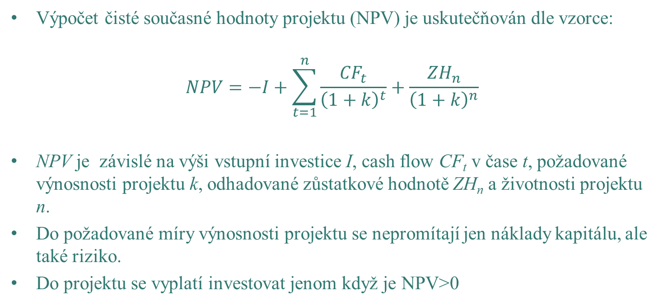
Výpočet čisté současné hodnoty projektu
Výpočet čisté současné hodnoty projektu (NPV) je uskutečňován dle vzorce:
$$NPV=−I+\sum_{t=1}^{n}{\frac{{CF}_{t}}{{\left(1+k\right)}^{t}}}+\frac{{ZH}_{n}}{{\left(1+k\right)}^{n}}$$
NPV je závislé na výši vstupní investice I, cash flow CF_{t} v čase t, požadované výnosnosti projektu k, odhadované zůstatkové hodnotě ZH_{n} a životnosti projektu n.
Do požadované míry výnosnosti projektu se nepromítají jen náklady kapitálu, ale také riziko.
Do projektu se vyplatí investovat jenom když je NPV>0
FIU/MFM Management dlouhodobých mezinárodních aktiv a pasiv

Slide 9
Řešený příklad (1)
Jako finanční manažer MNC, která disponuje volnými peněžní prostředky, máte 2 tříleté investiční příležitosti. Jejich charakteristika je následovná:
a) Projekt A: vstupní investice je 80 000 EUR, předpokládané každoroční čisté cash flow po dobu 3 let jsou 30 000 EUR, zůstatková hodnota po tří letech je 0 EUR.
b) Projekt B: vstupní investice je 80 000 EUR, předpokládané roční čisté cash flow jsou 1) 23 000 EUR, 2) 30 000 EUR, 3) 37 100 EUR, zůstatková hodnota po tří letech je 0 EUR.
Které investici dáte přednost při požadované neměnné míře výnosnosti 2,6 % p. a.?
FIU/MFM Management dlouhodobých mezinárodních aktiv a pasiv

Slide 10
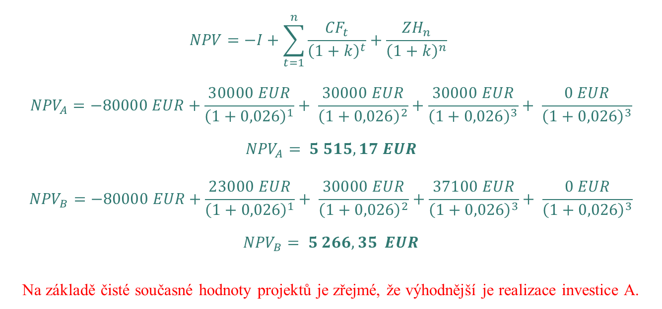
Řešený příklad (2)
$$NPV=−I+\sum_{t=1}^{n}{\frac{{CF}_{t}}{{\left(1+k\right)}^{t}}}+\frac{{ZH}_{n}}{{\left(1+k\right)}^{n}}$$
$${NPV}_{A}=−80000 EUR+\frac{30000 EUR}{{\left(1+0,026\right)}^{1}}+ \frac{30000 EUR}{{\left(1+0,026\right)}^{2}}+\frac{30000 EUR}{{\left(1+0,026\right)}^{3}}+ \frac{0 EUR}{{\left(1+0,026\right)}^{3}}$$
$${NPV}_{A}= 5 515,17 EUR$$
$${NPV}_{B}=−80000 EUR+\frac{23000 EUR}{{\left(1+0,026\right)}^{1}}+ \frac{30000 EUR}{{\left(1+0,026\right)}^{2}}+\frac{37100 EUR}{{\left(1+0,026\right)}^{3}}+ \frac{0 EUR}{{\left(1+0,026\right)}^{3}}$$
$${NPV}_{B}= 5 266,35 EUR$$
Na základě čisté současné hodnoty projektů je zřejmé, že výhodnější je realizace investice A.
FIU/MFM Management dlouhodobých mezinárodních aktiv a pasiv

Slide 11
Metody zakomponování rizika projektu do požadované výnosnosti
diskontní sazba upravená o riziko
analýza citlivosti
simulace
FIU/MFM Management dlouhodobých mezinárodních aktiv a pasiv

Slide 12
Dlouhodobé financování na mezinárodních finančních trzích
MNC mohou při dlouhodobém financování zvažovat:
  zvyšování vlastního kapitálu
    domácí emisi akcií, ve které jsou fondy denominovány v místní měně
    globální akciovou nabídkou, ve které vydávají akcie ve své domovské zemi a také v jedné nebo více zahraničních zemích.
  cizí zdroje financování
    získání cizích zdrojů ve své domácí ekonomice
    využití globální dluhové nabídky
Z praxe vyplývá, že většina MNC získává kapitálové financování ve své domácí ekonomice. Naproti tomu se dluhové financování často provádí v zahraničí.
FIU/MFM Management dlouhodobých mezinárodních aktiv a pasiv

Slide 13
Náklady dluhového financování přes emisi dluhopisů
Rozhodnutí o dluhovém financování MNC je na mezinárodní úrovni obecně ovlivněno výši úrokových sazeb napříč měnami.
Skutečné náklady na dlouhodobé financování jsou pak založeny jednak na kótované úrokové sazbě, ale také na procentní změně devizového kurzu měny, kterou si MNC půjčila během trvání úvěru.
Stejně jako úrokové sazby z bankovních úvěrů se mezi jednotlivými měnami liší i výnosy z dluhových cenných papíru.
FIU/MFM Management dlouhodobých mezinárodních aktiv a pasiv

Slide 14
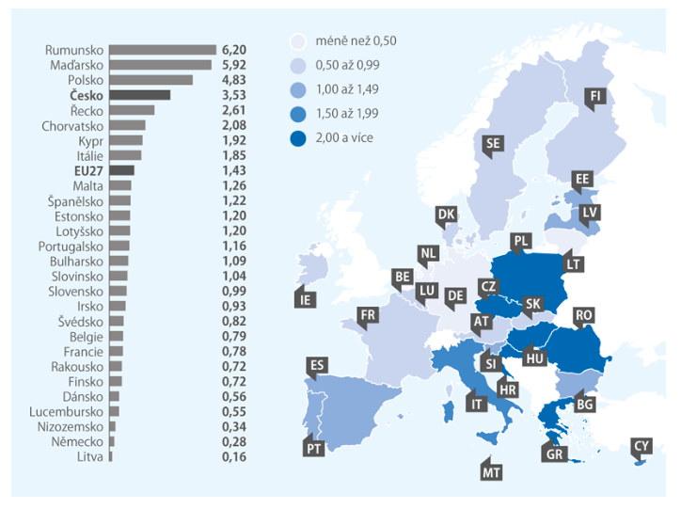
Výnosy desetiletých dluhopisů vybraných zemí (% březen 2022)
FIU/MFM Management dlouhodobých mezinárodních aktiv a pasiv

Slide 15
Proces rozhodování o dlouhodobém zahraničním dluhovém financování
Určit výši potřebných prostředků.
Předpovídat cenu, s jakou může dluhopis emitovat.
Predikovat devizové kurzy pro měnu, ve které bude dluh denominován.
FIU/MFM Management dlouhodobých mezinárodních aktiv a pasiv

Slide 16
Obecné kurzové trendy ovlivňující celkové náklady na zahraniční dluh
Apreciace cizí měny
  pokud měna, která byla vypůjčena v průběhu vůči domácí měně apreciuje, pak bude MNC potřebovat více finančních prostředků na pokrytí kuponových plateb a vyplacení jistiny.
  Tento kurzový vývoj tedy zvyšuje náklady na zahraniční cizí zdroje financování MNC.
Depreciace cizí měny
  pokud měna, která byla vypůjčena v průběhu vůči domácí měně depreciuje, pak bude MNC potřebovat měně finančních prostředků na pokrytí kuponových plateb a vyplacení jistiny.
  Znehodnocující cizí měna snižuje výplatní toky emitenta, a proto snižuje náklady na jeho financování.
Pozn.: při zahraničním financování lze snížit riziko použitím vhodné strategie zajišťování devizového rizika
FIU/MFM Management dlouhodobých mezinárodních aktiv a pasiv

Slide 17
Úrokové riziko cizích zdrojů financování
Cílem při dluhovém financování by mělo být využít splatnost, která minimalizuje celkové platby na dlužnou částku.
Pokud jsou cizí zdroje získány v zemi, kde je umístěna například dceřiná společnost, pak by splatnost neměla být delší, než očekávaná životnost této společnosti v dané zemi.
MNC by měla zvažovat také výnosovou křivku dotyčné země.
  Výnosová křivka je tvořena poptávkou po finančních fondech s různými úrovněmi splatnosti na trhu cizích zdrojů dané země.
FIU/MFM Management dlouhodobých mezinárodních aktiv a pasiv

Slide 18
Fixní verzus pohyblivé kuponové sazby
Z hlediska rozhodování je také důležitá otázka zda při emisi dluhopisů využít fixní nebo pohyblivé kuponové platby.
  Při fixních kuponových platbách hrozí riziko, že dlouhodobé úrokové sazby se v blízké budoucnosti mohou snížit, ale MNC bude muset nadále financovat dluh s vyššími náklady.
  MNC, které chtějí využít dlouhodobou splatnost, mohou proto také zvážit dluhopisy s pohyblivou kuponovou sazbou. V takovém případě bude kupónová sazba kolísat v průběhu času v souladu s jinými úrokovými sazbami. Pohyblivá kuponová sazba může být výhodou pro emitenta dluhopisu během období klesajících úrokových sazeb, naopak nevýhodou v období zvyšování úrokových sazeb.
FIU/MFM Management dlouhodobých mezinárodních aktiv a pasiv

Slide 19
Mezinárodní corporate governance
Užší definice
  Corporate governance se dá definovat z hlediska aspektů chování firmy, jako projevy korporace ve smyslu výkonnosti, efektivity, růstu, finanční struktury a nakládání s akcionáři a ostatními zájmovými skupinami.
Širší definice
  Corporate governance se dá definovat také z hlediska normativního rámce jako pravidla, na základě kterých firma funguje – právní a soudní systém, finanční trhy a trhy výrobních faktorů (zejména trh pracovní síly).
FIU/MFM Management dlouhodobých mezinárodních aktiv a pasiv

Slide 20
Corporate governance z hlediska mezinárodního finančního managementu
Ze studií z jednotlivých zemí světa vyplývá, že první způsob definování je považován obecně za logičtější.
  Zahrnuje mimo jiné i činnost správních orgánů či vztah jednotlivých zájmových skupin.
Z hlediska mezinárodního finančního managementu je nicméně opodstatněná druhá skupina definic
  Důležitá, pokud chceme porovnávat země a fungování společností vzájemně mezi sebou.
  V tomto pojetí jsou zkoumány rozdíly v normativním rámci, který má vliv nejen na chování firem ale i na rozhodování potencionálních investorů.
  Tato skupina definic bere v potaz daleko širší souvislosti než jen samotnou firemní strukturu.
  V širším ponětí představuje corporate governance systém, v rámci něhož je korporace řízena a kontrolována.
FIU/MFM Management dlouhodobých mezinárodních aktiv a pasiv

Slide 21
Příklad důsledku nesprávného corporate governance
Korporace Royal Ahold v roce 2015 fúzovala s belgickým potravinovým řetězcem Delhaize a vznikla Ahold Delhaize. Nicméně, ještě jako samostatný Royal Ahold se jednalo o holandskou firmu s mezinárodním významem, patřící mezi největší maloobchodní firmy s potravinami na světě. V roce 2003 u ní vyplynul na povrch finanční skandál.
Dne 24. února 2003 společnost Royal Ahold oznámila umělé navýšení tržeb o 500 mil. USD v souvislosti se situací v dceřiné společnosti U.S. Foodservice, Inc. Ahold také informovala investory, že přehodnotí dříve zveřejněné zisky, které byly nesprávně sloučeny ze společných podniků. Na základě prohlášení společnosti Ahold ze dne 24. února 2003 klesla hodnota kmenových akcií společnosti a depozitních certifikátů ADR o více než 60 %. Generální a finanční ředitelé okamžitě odstoupili.
FIU/MFM Management dlouhodobých mezinárodních aktiv a pasiv

Slide 22
Modely corporate governance
Členění modelů corporate governance ve světě je možné pojmout z několika hledisek:
  koncentrace vlastnických práv,
  vlivu bank na nebankovní společnosti,
  způsobu financování,
  struktury správních orgánů,
  územně-historického.
FIU/MFM Management dlouhodobých mezinárodních aktiv a pasiv

Slide 23
Hledisko koncentrace vlastnických práv
Z hlediska koncentrace vlastnických práv rozlišujeme:
  outsider systém
    V outsider systému jsou podíly na základním kapitálu společností rozptýleny mezi velké množství investorů.
    Outsider je chápan jako akcionář, který pouze sleduje vývoj akcií bez faktického zájmu na řízení, kontrole nebo tvorbě její strategie.
    Mezi outsideri spadají častokrát institucionální investoři, kteří také nemají tendenci vlastnit kontrolní či významné podíly ve společnosti.
    V rámci tohoto modelu je typický silný zastupitelský konflikt mezi manažerem a vlastníkem.
  insider systém
    Insider systém je naopak postaven na větší koncentraci vlastnických práv.
    Investoři investují do akcií společnosti zejména za účelem řízení a kontroly, nikoli spekulace na cenu akcií.
    Zastupitelský konflikt mezi manažerem a vlastníkem je tedy logicky menší.
FIU/MFM Management dlouhodobých mezinárodních aktiv a pasiv

Slide 24
Hledisko vlivu bank
Z hlediska vlivu bank rozlišujeme:
  bankovně orientovaný systém
    V tomto systému dochází k menšímu počtu primárních a sekundárních emisí akcií
    Převaha financování je uskutečňována přes banky, které mohou mít tedy snahu na jejich řízení.
  tržně orientovaný systém
    V tomto systému jsou naopak primárně získávány finance přes kapitálové trhy.
FIU/MFM Management dlouhodobých mezinárodních aktiv a pasiv

Slide 25
Hledisko způsobu financování
Z hlediska způsobu financování rozlišujeme:
  model nesměřující k vnitřní kontrole
    Model ALF (Arm's- Lenght Finance)
    strany finanční transakce nemají mezi sebou žádné vztahy nebo vzájemné kontakty kromě uskutečněné finanční transakce
    příkladem může být financování přes prodej obligací na burze, kdy se účastnící transakce neznají
  model orientovaný na kontrolu
    Model CIF (Control Involved Finance, někdy označován i Control Oriented Finance - COF)
    finanční vztahy bývají dlouhodobé, účastnící financování jsou známy přes dostupné zveřejněné či poskytnuté informace
    příkladem je financování přes banky
FIU/MFM Management dlouhodobých mezinárodních aktiv a pasiv

Slide 26
Hledisko struktury správních orgánů
Struktura správních orgánů rozlišuje:
  unitární model
    V unitárním, tedy jednoúrovňovém, modelu existuje pouze jeden správní orgán a to je rada ředitelů.
    Rada ředitelů je tvořena exekutivními a neexekutivními řediteli. Exekutivní ředitelé představují ekvivalent představenstva a neexekutivní ředitelé jsou převážně externí spolupracovníci (odborníci z praxe).
  duální model
    V duálním, tedy dvouúrovňovém, modelu existují mimo valné hromady (nejvyšší orgán společnosti) také dva správní orgány - představenstvo a dozorčí rada.
FIU/MFM Management dlouhodobých mezinárodních aktiv a pasiv

Slide 27
Hledisko územně historické
Z hlediska územně historického rozlišujeme systém:
  angloamerický
    Obecně platí, že angloamerický systém vykazuje atributy outsider modelu, který je tržně orientován, nesměřuje ke kontrole a používá unitární řízení.
    Aby mohl tento systém efektivně fungovat, je nutná vysoká četnost obchodovaných titulů na veřejném kapitálovém trhu, likvidní kapitálový trh, velký počet individuálních investorů a naopak malý počet holdingů.
  kontinentálně-evropský
    Kontinentálně-evropský systém vykazuje atributy insider systému, který je orientován zejména na banky, směřuje ke kontrole a užívá duální systém řízení.
    K fungování tohoto systému je potřebný silný bankovní sektor založený na univerzálním bankovnicví a také podrobné legislativní vymezení pravomocí výkonných orgánů společnosti.
FIU/MFM Management dlouhodobých mezinárodních aktiv a pasiv

Slide 28
Výhody a nevýhody angloamerického a kontinentálně-evropského systému
Systém | Výhody | Nevýhody
Angloamerický | - Společnost může snadno využít prostředky získané emisí akcií -Vlastník je motivován -Kapitálový trh oceňuje společnosti, kurz je odrazem její situace -Neefektivní společnosti jsou odhaleny trhem | -Nedostatečná výkonnost neexekutivních ředitelů -Existence spekulativního kapitálu -Nákladná regulace proti zneužívání insider informací -Zastupitelský konflikt a zastupitelské náklady
Kontinentálně-evropský | -Předpoklady k zabezpečení stabilního okolí podniku - kooperace -Není náchylný k výkyvům na kapitálových trzích -Motivuje k prosazování dlouhodobějších cílů -Kontrolu společností provádějí vlastníci přímo -Úzké vazby s finančním sektorem dávají předpoklad k snazšímu překonání problému při přechodných finančních těžkostech | - Nepružnost při změnách vlastnictví - Existence propojených holdingových společností - Existence křížového vlastnictví mezi bankovním a nebankovním sektorem - Silná vyjednávací pozice zaměstnanců a odborů
FIU/MFM Management dlouhodobých mezinárodních aktiv a pasiv

Slide 29
Kapitálový trh jako nástroj kontroly managementu
Přes mnohé modely corporate governance popsané výše, manažeři mohou nadále činit rozhodnutí, které nejsou v souladu s cílem akcionáře (zastupitelský konflikt)
Když však fungují kapitálové trhy správně, špatná manažerská rozhodnutí by se měly odrážet v nízkých cenách akcií, v čehož důsledku by mohla firma čelit pokusu o převzetí, tedy získání takového podílu na hlasovacích právech, které umožňuje kontrolu nad společností.
FIU/MFM Management dlouhodobých mezinárodních aktiv a pasiv

Slide 30
Princip převzetí akciové společnosti
Pokud má MNC v současné době nízkou cenu akcií, může být převzata za velmi nízké ceny a poté restrukturalizována odstraněním neefektivních manažerů.
Mezinárodní kapitálový trh tak může napravit neefektivní MNC, což má dva významné důsledky:
  Manažeři MNC jsou si vědomi, že pokud činí rozhodnutí, která snižuje hodnotu MNC, mohla by čelit převzetí a její manažeři by mohli ztratit svou práci.
  Když MNC rozšiřují své podnikání na globální úrovni, mohou považovat mezinárodní kapitálový trh za prostředek k dosažení svých cílů rozšiřováním přes převzetí jiné společnosti.
FIU/MFM Management dlouhodobých mezinárodních aktiv a pasiv

Slide 31
Druhy převzetí
Převzetí se dají rozdělit na:
  přátelská
    Přátelská převzetí nejsou namířena proti managementu.
    Management i vlastníci se vědomě a cíleně rozhodují pro určitý typ akvizice nebo fúze, která přinese firmě synergický efekt, potřebnou diverzifikaci a ekonomizaci či daňové úspory.
  nepřátelská
    Důležitější pro zabezpečování corporate governance.
FIU/MFM Management dlouhodobých mezinárodních aktiv a pasiv

Slide 32
Způsoby nepřátelského převzetí (1)
veřejný odkup (Open Market Purchases)
  začátek procesu nepřátelského převzetí přes nakupování akcií na veřejném kapitálovém trhu, které zajistí anonymitu nakupování, což může vést k zabezpečení úspěšnosti celého převzetí. Útočník (bidder) nakupuje akcie a čím větší balík se mu podaří koupit, tím je větší jeho výhoda. Napadený (targer) se však může začít bránit a tím celý proces prodraží či zastaví.
zmocnění (Proxy Fights)
  může následovat po veřejném odkupu akcií, nejde o skutečný nákup kmenových akcií, ale o získání hlasovacího práva s nimi spojeného. Jedná se o pokus akcionáře nebo skupiny akcionářů zajistit si kontrolu či výkon rozhodnutí ve společnosti získáním potřebného množství hlasovacích práv na základě zplnomocnění.
FIU/MFM Management dlouhodobých mezinárodních aktiv a pasiv

Slide 33
Způsoby nepřátelského převzetí (2)
přejetí na ulici (Street Sweeps)
  odkup bloků akcií od arbitražérů.
tendrové nabídky (Tender Offers)
  nabídka k odkoupení akcií jedním subjektem či více subjekty jednajícími ve shodě za účelem získání významných podílů ve společnosti.
FIU/MFM Management dlouhodobých mezinárodních aktiv a pasiv

Slide 34
Pasivní způsoby obrany proti převzetí
plán zaměstnaneckého vlastnictví akcií (ESOP)
  společnost přispívá do fondu vlastními akciemi nebo hotovostí (daňově odečitatelné položky) na vlastní akcie a zaměstnanci se tak stávají zároveň vlastníky společnosti.
jedové pilulky (Poison Pills)
  jedná se o cenné papíry vydávané potencionálně přebíraným subjektem za účelem snížení hodnoty firmy pro subjekt usilující o nepřátelské převzetí.
zlaté padáky (Golden Parachutes)
  atraktivní podmínky (zejména finanční) pro stávající management, které zajišťují vymoženosti i pro odcházející management po převzetí.
dodatky ke společenské smlouvě (Corporate Charter Amendments)
  dodatky týkající se například stanovení minimální odkupní ceny akcií minoritních akcionářů po převzetí či tzv. supermajoritního hlasování rady a jejího složení.
FIU/MFM Management dlouhodobých mezinárodních aktiv a pasiv

Slide 35
Aktivní způsoby obrany proti převzetí
bílý rytíř (White Knights)
  napadená společnost hledá spojence (bílého rytíře) jako alternativního kupce při tendru útočící společnosti, jedná se o spřátelený subjekt
bílý kavalír (White Squire)
  dočasné umístění akcií do rukou spřáteleného subjektu do doby než pomine nebezpečí.
zelená pošta (Greenmail)
  nabídka napadené společnosti na zpětný odkup svých akcií útočícího subjektu za prémiovou cenu.
změna ve struktuře pasiv (Debt Restructuring)
  zadlužením společnosti klesá její atraktivita.
Pac-Man obrana (Pac-Man Defence)
  napadený se oplatí útočníkovi stejnou aktivitou tak, že začne nakupovat jeho akcie, podmínkou je dostatečná kapitálová rezerva.
FIU/MFM Management dlouhodobých mezinárodních aktiv a pasiv

Slide 36
Děkuji za pozornost ☺

